Slide 1


Simulador de
pedidos
Desarrollo de Sistemas Web - Back End
Versión 1.0 F. Act 05/09/2024

Slide 2
Consigna del ejercicio: Gestión de Pedidos
Este desafío nos acerca más al área de desarrollo y nos prepara para el primer parcial. Desarrollar un sistema de gestión de pedidos que simula la creación, procesamiento y seguimiento de pedidos. El sistema debe actualizar y mostrar el estado de cada pedido y simular retrasos en el procesamiento y en la realización del pedido. Utiliza funciones de generación aleatoria para simular variaciones en el procesamiento de pedidos. El enfoque debe estar en el backend y se utilizará la consola para la salida de datos. El ingreso de datos será simulado por randoms.
Definición de la Clase Pedido
Datos de los Objetos (Arrays)
Funciones Auxiliares
Actualización del Estado del Pedido
Seguimiento del Proceso del Pedido
Realización del Pedido
Generación de Pedidos Aleatorios
Manejo de Pedidos
Generación Continua de Pedidos

Slide 3
Definición de la Clase Pedido
this.nombre es una propiedad del objeto Pedido que se inicializa con el valor del parámetro nombre.
Uso de this: Se usa this para diferenciar entre las propiedades del objeto y los parámetros del constructor.
Sin this, el valor del parámetro nombre se perdería, ya que nombre solo está disponible en el ámbito del constructor.
Las propiedades definidas dentro de una clase usando this (como en el ejemplo del código) son públicas por defecto.
Cada archivo se considera un módulo independiente.
La manera en que estos módulos exportan funcionalidades para ser utilizados
en otros archivos es a través del objeto module.exports.
// Definición de la clase Pedido
class Pedido {
constructor(nombre, contenido, precio) {
this.nombre = nombre;
this.contenido = contenido;
this.precio = precio;
}
}
module.exports = Pedido;
En la convención de nombres para clases en JavaScript (y en muchos otros lenguajes de programación), es una práctica común usar PascalCase para nombrar clases. PascalCase es una convención en la que cada palabra en el nombre de la clase comienza con una letra mayúscula, sin espacios ni guiones.

Slide 4
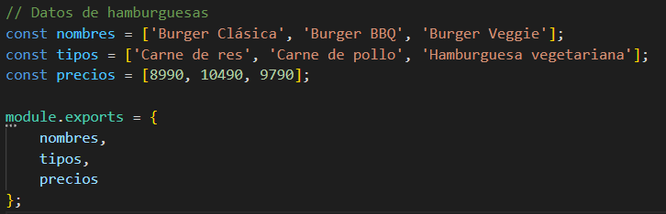
Datos de los objetos (Arrays)

Slide 5

Funciones auxiliares
funcion esperar
function esperar(ms) {
Declara una nueva función llamada esperar que toma un parámetro ms, que representa el número de milisegundos que la función debe esperar.
return new Promise(resolve => setTimeout(resolve, ms));
La función devuelve una nueva instancia de Promise.
new Promise(...):
Crea una nueva promesa en JavaScript. Una promesa es un objeto que representa la eventual finalización (o fracaso) de una operación asincrónica y su resultado.
resolve => setTimeout(resolve, ms):
Este es el constructor de la promesa, que acepta una función llamada executor. Esta función se ejecuta inmediatamente y recibe dos argumentos: resolve y reject (aunque en este caso solo usamos resolve).
setTimeout(resolve, ms):
setTimeout es una función de JavaScript que ejecuta el resolve después de ms milisegundos. En otras palabras, una vez que pasen ms milisegundos, setTimeout llama a la función resolve.
resolve: Es una función que se llama cuando la promesa debe ser considerada completada exitosamente. Al ser pasada como callback a setTimeout, se asegura de que la promesa se resuelva después del retraso especificado.

Slide 6
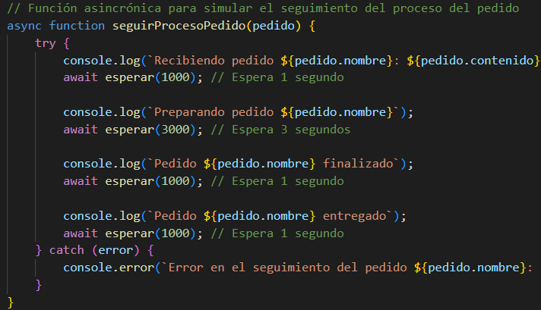
Actualización del Estado del Pedido
La función muestra mensajes en la consola y haciendo pausas entre cada etapa del proceso. Utiliza async y await para manejar las operaciones asíncronas de forma secuencial, lo que permite que el flujo de la función sea más fácil de leer y mantener. La gestión de errores asegura que cualquier problema durante el proceso se capture y se informe adecuadamente.
La palabra clave async indica que la función seguirProcesoPedido es asíncrona, lo que permite usar await dentro de ella. Esta función toma un argumento, pedido, que es un objeto que contiene detalles del pedido.
Manejo de errores: El bloque try contiene el código que se ejecutará de manera asíncrona. Si ocurre algún error durante la ejecución, el bloque catch captura el error y muestra un mensaje en la consola.

Slide 7
Promesa
Es un objeto que representa el resultado eventual de una operación asincrónica. Una promesa puede estar en uno de tres estados:
Pending (Pendiente): El estado inicial, antes de que la promesa se resuelva o se rechace.
Fulfilled (Cumplida): La operación asincrónica se completó con éxito, y la promesa tiene un valor de resultado.
Rejected (Rechazada): La operación asincrónica falló, y la promesa tiene un motivo de rechazo (error).
Uso de Promesas
Creación: Se crea una promesa usando new Promise(), y se pasa una función llamada executor que tiene dos parámetros: resolve y reject. La función executor se llama inmediatamente, y debe invocar resolve si la operación tiene éxito o reject si falla.
Consumiendo Promesas:
.then(onFulfilled, onRejected): Se utiliza para manejar el resultado de una promesa cuando se resuelve o se rechaza. onFulfilled es una función que se llama si la promesa se resuelve exitosamente, y onRejected se llama si la promesa es rechazada.
.catch(onRejected): Se utiliza para manejar errores si la promesa es rechazada. Es equivalente a proporcionar un segundo argumento a .then().
.finally(onFinally): Se ejecuta después de que la promesa se haya cumplido o rechazado, sin importar el resultado.

Slide 8
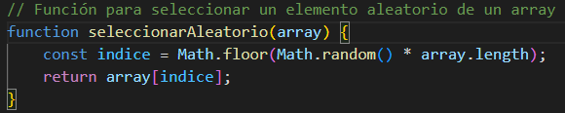
Genera de manera aleatorio un índice para el array

Slide 9
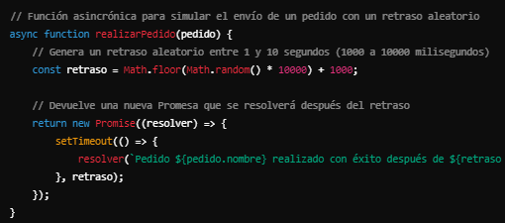
async function realizarPedido(pedido) {
async: La palabra clave async indica que la función realizarPedido es una función asincrónica. Esto significa que la función puede contener await y siempre devolverá una promesa.
realizarPedido(pedido): El nombre de la función es realizarPedido y toma un argumento llamado pedido. Este argumento representa el pedido que se está procesando.
const retraso = Math.floor(Math.random() * 10000) + 1000;
Math.random(): Genera un número decimal aleatorio entre 0 (inclusive) y 1 (exclusivo).
Math.random() * 10000: Multiplica el número aleatorio por 10000 para obtener un valor en el rango de 0 a 9999.
Math.floor(...): Redondea el número hacia abajo al entero más cercano. Esto convierte el número decimal en un número entero dentro del rango de 0 a 9999.
+ 1000: Añade 1000 milisegundos al resultado para garantizar que el retraso sea siempre al menos 1 segundo. Así, el rango de retraso será de 1000 a 11000 milisegundos (1 a 11 segundos).
return new Promise((resolver) => {
return new Promise(...): La función devuelve una nueva promesa. Una promesa en JavaScript es un objeto que representa la eventual finalización (o falla) de una operación asincrónica y su valor resultante.
(resolver) => { ... }: Se pasa una función de callback a la promesa. Esta función recibe un parámetro llamado resolver (o resolve), que es una función que se llama para resolver la promesa.

Slide 10
setTimeout(() => {
setTimeout(..., retraso): setTimeout es una función que ejecuta el código dentro de su callback después de un período de tiempo especificado, en milisegundos. En este caso, el tiempo es igual al valor de retraso calculado previamente.
resolver(Pedido ${pedido.nombre} realizado con éxito después de ${retraso / 1000} segundos.);
resolver(...): Dentro del callback de setTimeout, se llama a la función resolver para resolver la promesa. La resolución de la promesa se acompaña de un mensaje que indica que el pedido se ha realizado con éxito.
Pedido ${pedido.nombre} realizado con éxito después de ${retraso / 1000} segundos.: Utiliza una plantilla de cadena de texto (template literal) para construir un mensaje dinámico. El valor ${pedido.nombre} inserta el nombre del pedido y ${retraso / 1000} convierte el retraso de milisegundos a segundos para mostrarlo en el mensaje.
}, retraso);
}, retraso);: Cierra el setTimeout después de especificar el tiempo de retraso en milisegundos. Esto asegura que el mensaje se enviará después del retraso aleatorio calculado.

